Slide 1
Презентация игры ‘Shoot or die’
Создатели: Зайцев Илья, Эрнест Чекулаев

Slide 2
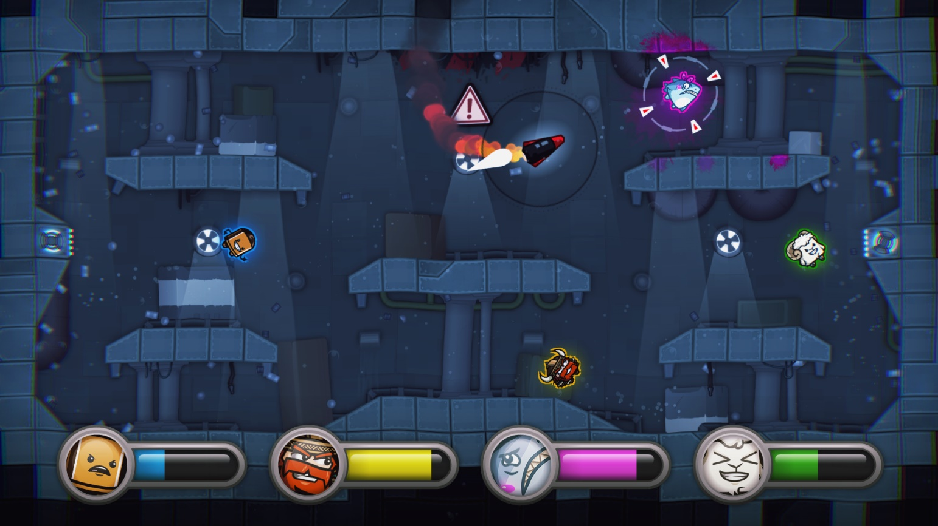
Мотивы

Slide 3
процесс создания

Slide 4
Проблемы при создании

Slide 5
основные механики игры

Slide 6
Будущее
Карты
1
Оружие
2
Механики
3
Скины
4

